Slide 1

КОМИССИЯ
ПО ДОПОЛНИТЕЛЬНОМУ, ДОШКОЛЬНОМУ И ШКОЛЬНОМУ ОБРАЗОВАНИЮ

Slide 2

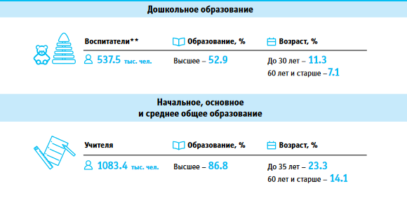
АКТУАЛЬНОСТЬ ПОДДЕРЖКИ ОТРАСЛИ
Дошкольное образование – 7340,6 тыс. воспитанников.
Начальное, основное и среднее общее образование – 17 314,2 тыс. обучающихся.
Педагогические работники:

Slide 3
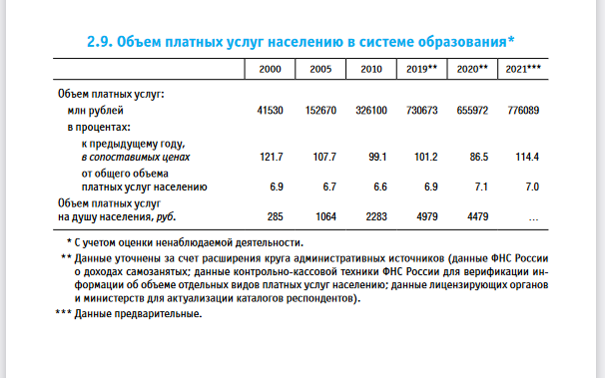
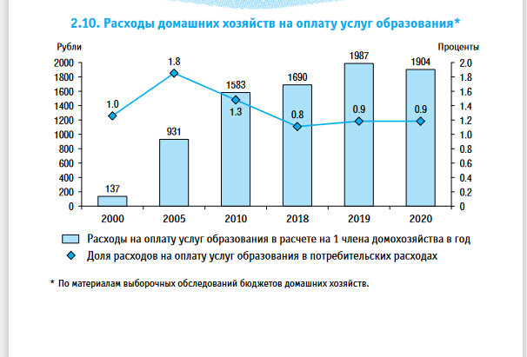
АКТУАЛЬНОСТЬ ПОДДЕРЖКИ ОТРАСЛИ

Slide 4
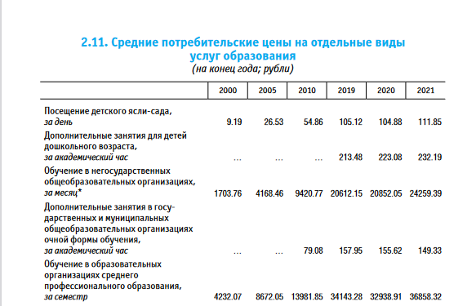
АКТУАЛЬНОСТЬ ПОДДЕРЖКИ ОТРАСЛИ

Slide 5
ОСНОВНЫЕ ПРОБЛЕМЫ ОТРАСЛИ
Сокращение числа частных образовательных учреждений после пандемии
Высокая стоимость аренды
Отсутствие действенных мер поддержки для НКО
Необходимость наличия земельного участка для получения образовательной лицензии
Неравные конкурентные возможности по сравнению с государственными учреждениями

Slide 6
ЦЕЛИ И ЗАДАЧИ КОМИССИИ
Совершенствование нормативных правовых актов, регулирующих отношения в сфере конкуренции в образовании.
Совершенствование нормативных правовых актов, регулирующих отношения в области финансирования и государственной поддержки частного образования.
Разработка государственной программы развития частного образования.
Совершенствование нормативных правовых актов, регулирующих отношения в области аренды государственного и муниципального имущества.
Взаимодействие с органами исполнительной власти и профильными министерствами, отвечающими за развитие частного образования.
Представление интересов организаций частного образования в России.

Slide 7
ПЛАНЫ КОМИССИИ
ФЕВРАЛЬ 23
ФЕВРАЛЬ 2023
МАРТ 23
МАРТ - МАЙ 23
ИЮНЬ - ИЮЛЬ 23
СЕНТЯБРЬ- ДЕКАБРЬ 23
МАРТ 24
Формирование списка представителей частного образования из числа членов «ОПОРЫ РОССИИ»
Формирование единого перечня проблем развития отрасли. Сбор и обработка информации
Формирование списка сторонних экспертов и участников отрасли (не членов «ОПОРЫ РОССИИ»), привлечение которых необходимо для формирования единого мнения от индустрии
Разработка программы развития и поддержки частного образования
Обсуждение программы
Взаимодействие с органами исполнительной и законодательной власти, сотрудничество с профильными министерствами
Внедрение мер поддержки

Slide 8
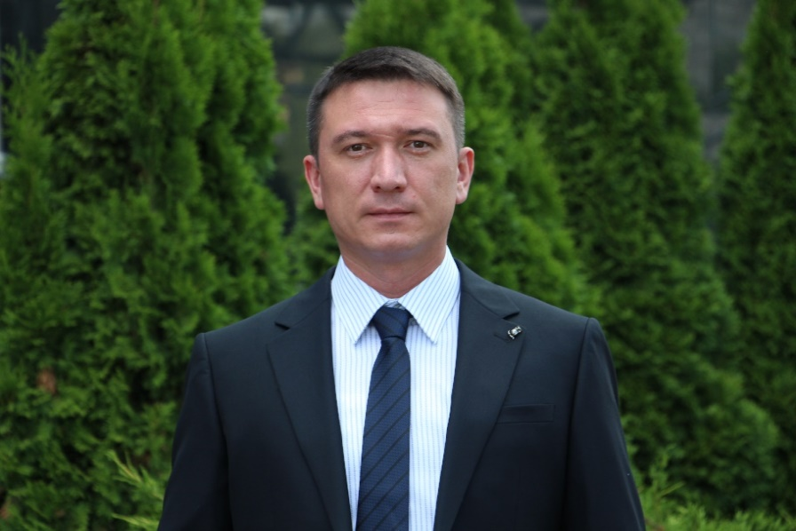
КАНДИДАНТ НА ДОЛЖНОСТЬ ПРЕДСЕДАТЕЛЯ КОМИССИЯ
ПО ДОПОЛНИТЕЛЬНОМУ, ДОШКОЛЬНОМУ И ШКОЛЬНОМУ ОБРАЗОВАНИЮ
Бикбаев Денис Радиевич
Учредитель, финансовый директор АНОО ШКОЛЫ «ВЕКТОР» Вице-президент Союз «Мытищинская торгово-промышленная палата»
Член регионального Совета МОО «ОПОРА РОССИИ», председатель комитета по образованию
Председатель комиссии по образованию и делам молодёжи в Общественной палате г.о. Мытищи
Председатель Координационного Совета по развитию образования г.о. Мытищи в Администрации г.о. Мытищи
Член Общественного Совета по независимой оценке качества условий оказания услуг при Министерстве образования МО
Помощник Члена Общественной палаты Российской Федерации
Помощник депутата МОД

